Slide 1
DUMNEZEU ȘI SUFERINȚA UMANĂ
Studiul 4 pentru 22 octombrie 2016

Slide 2
Cărţile Iov și Geneza au fost scrise de Moise în timpul șederii sale în Madian. Aceasta face din Iov una din primele cărți ale Bibliei. Comparativ cu restul cărților din Vechiul Testament, tema principală a lui Iov nu are nimic de a face cu pactul lui Dumnezeu cu poporul Său.
Tema sa principală este o temă universală: Dumnezeu și suferința umană.
Descoperindu-L pe Dumnezeu.
Natura ne vorbește despre Dumnezeu.
Dumnezeu, Creatorul.
Suferința umană.
De ce există suferință?
De ce suferim?
Dumnezeu și suferința umană.

Slide 3
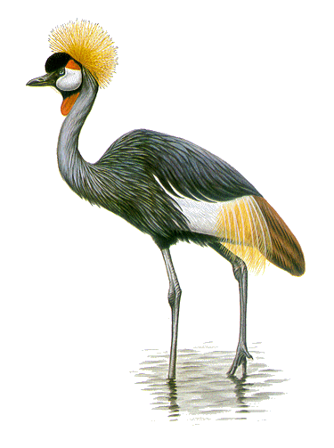
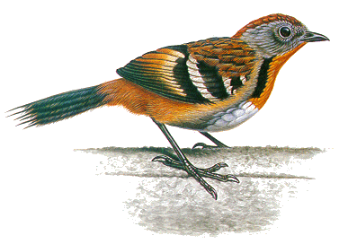
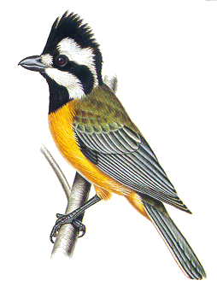
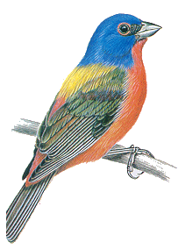
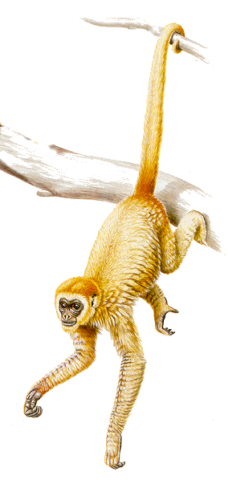
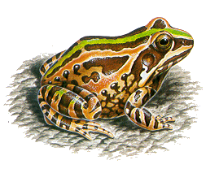
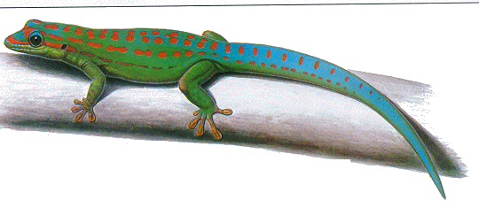
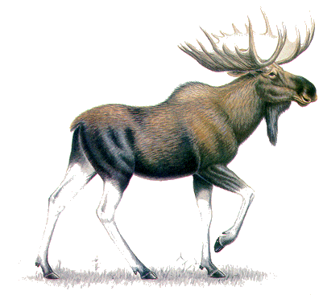
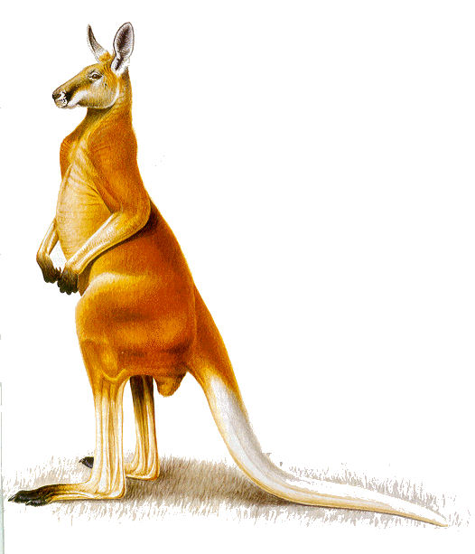
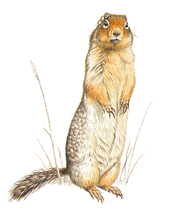
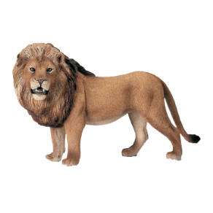
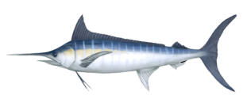
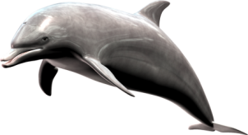
NATURA VORBEȘTE DESPRE DUMNEZEU
«Întreabă dobitoacele, şi te vor învăţa, păsările cerului, şi îţi vor spune; vorbeşte pământului, şi te va învăţa; şi peştii mării îţi vor povesti. Cine nu vede în toate acestea dovada că mâna DOMNULUI a făcut asemenea lucruri?» (Iov 12:7-9)
«În adevăr, însuşirile nevăzute ale Lui, puterea Lui vecinică şi dumnezeirea Lui, se văd lămurit, de la facerea lumii, când te uiţi cu băgare de seamă la ele în lucrurile făcute de El. Aşa că nu se pot dezvinovăți» (Romani 1:20)
În natură găsim suficientă revelația a lui Dumnezeu încât să Îl cunoaștem și să Îl slăvim.
Interogând natura, nimeni nu are scuze pentru a nu crede într-un Dumnezeu creator.
Am râde dacă cineva ne-ar spune că un smartphone complex a apărut la întâmplare, fără un creator. De ce să acceptăm ca ceva mult mai complex (lumea naturală) a apărut la întâmplare?

Slide 4
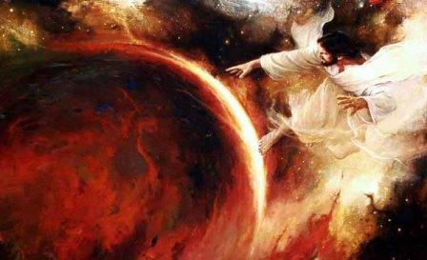
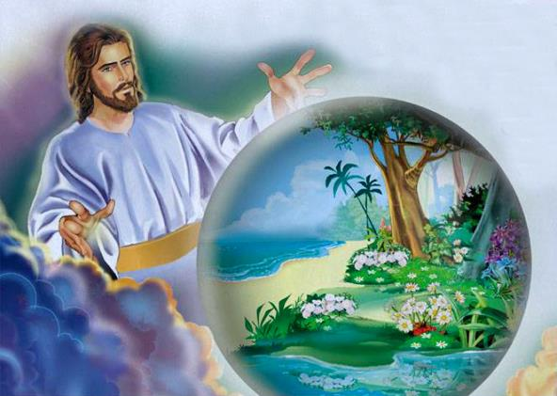
DUMNEZEU, CREATORUL
«Pentru că prin El au fost făcute toate lucrurile cari sunt în ceruri şi pe pământ, cele văzute şi cele nevăzute: fie scaune de domnii, fie dregătorii, fie domnii, fie stăpâniri. Toate au fost făcute prin El şi pentru El.» (Coloseni 1:16)
Pe lângă mărturia naturii, propria logică ne vorbește despre prezența unui Dumnezeu creator.
Un argument în favoarea existenței lui Dumnezeu este ideea că nimic nu vine de la sine și nimic nu s-a creat singur. De exemplu, noi venim din părinții noștri, iar ei din bunicii noștri și tot așa. Putem continua așa până ce ajungem la ceva ce nu a fost creat, ceva ce a existat întotdeauna, ceva ce nu a avut vreo dată în care să nu existe. Și cunoaștem doar pe Unul singur care nu a fost creat, ci există din veșnicie: Dumnezeu.
Oricât ar încerca înțelepții să demonstreze existența noastră fără Dumnezeu, aceasta nu face adevărată greșeala.

Slide 5
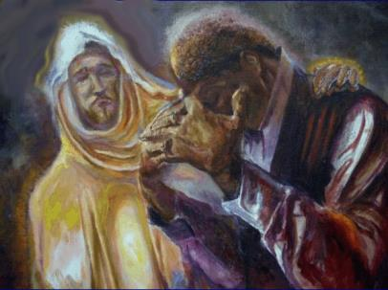
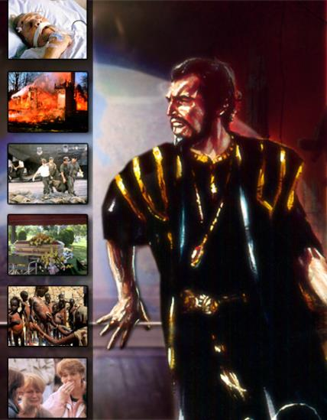
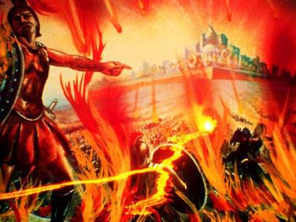
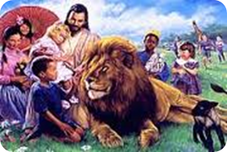
DE CE EXISTĂ SUFERINȚĂ?
«V-am spus aceste lucruri ca să aveţi pace în Mine. În lume veţi avea necazuri; dar îndrăzniţi, Eu am biruit lumea.» (Ioan 16:33)
Tema lui Iov adâncește una din cele mai mari temeri care împiedică oamenii să accepte că Dumnezeu este iubire. De ce un Dumnezeu iubitor permite creaturilor Sale să piară, fără să le aline suferința?
În cartea lui Iov putem vedea clar existența răului ca și cauză a suferinței.
Pe de altă parte, Îl vedem pe Dumnezeu omnipotent, atotputernic și iubitor, îngrijorat pentru Iov și aducând un remediu final situației sale.
Dumnezeu nu provoacă suferința. Din contră, are un plan pentru a încheia definitiv cu această plagă a umanității.
Trebuie să ne încredem în bunătatea sa și să asteptăm împlinirea planului Său.

Slide 6
DE CE SUFERIM?
«Mâinile Tale m-au făcut şi m-au zidit, ele m-au întocmit în întregime ... Şi Tu să mă nimiceşti!?» (Iov 10:8)
Deși Iov nu s-a îndoit niciodată de existența lui Dumnezeu sau de puterea Sa creatoare, constant îi venea în minte întrebarea: De ce sufăr? Ce am făcut ca să sufăr așa?
Pentru ateu, problema suferinţei este o parte mai mare a jocului de noroc care determină viaţa noastră (apropo, un răspuns destul de nesatisfăcător și lipsit de speranță).
Pentru credincios, dimpotrivă, problema constă în a accepta existența suferinței și în dreptul acelora care sunt fideli voinței divine.
Cu toate că ocazional suferința este cauza păcatelor noastre, este evident că nu totdeauna este așa. De aceea, sfârșim îndoindu-ne de caracterul lui Dumnezeu.

Slide 7
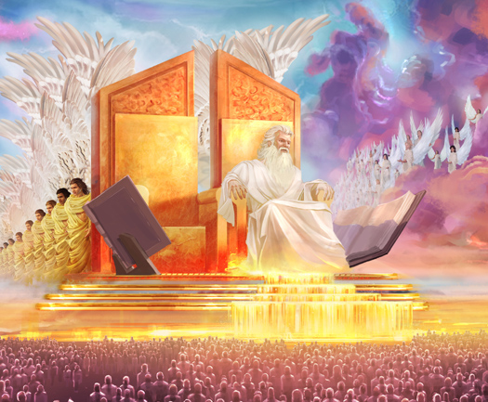
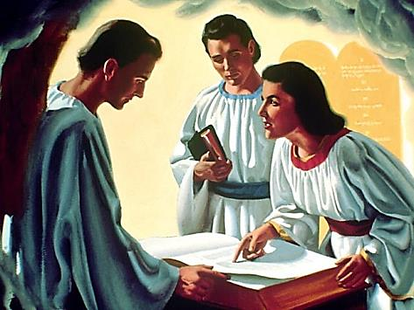
DUMNEZEU ȘI SUFERINȚA UMANĂ
«Dimpotrivă, Dumnezeu să fie găsit adevărat şi toţi oamenii să fie găsiţi mincinoşi, după cum este scris: „Ca să fii găsit neprihănit în cuvintele Tale, şi să ieşi biruitor când vei fi judecat.“» (Romani 3:4 NVI)
Este greu pentru noi să combinăm bunătatea lui Dumnezeu cu realitatea care ne înconjoară (o lume în care răul ne umple de durere și suferință).
Dar, înțeleg îngerii sau lumile necăzute în păcat? Dacă Dumenzeu l-ar fi distrus pe Lucifer când s-a revoltat, nu L-ar fi văzut ei pe Dumnezeu ca pe un tiran nemilos?
Așa cum ne spune Pavel, judecata va descoperi caracterul lui Dumnezeu. Modul în care El a tratat păcatul va arăta înaintea îngerilor, lumilor necăzute și tuturor locuitorilor acestui pământ că Dumnezeu este dragoste și că drepte sunt căile Sale.

Slide 8
E.G.W. (Tragedia Veacurilor, pag. 670)
«Toate întrebările cu privire la adevăr și rătăcire în lupta cea lungă au fost acum explicate. Urmările răscoalei, roadele punerii deoparte a statutelor divine s-au descoperit vederii tuturor inteligențelor create. Efectele conducerii lui Satana în contrast cu guvernarea lui Dumnezeu au fost prezentate universului întreg. Chiar lucrările lui l-au condamnat. Înțelepciunea lui Dumnezeu, dreptatea și bunătatea Lui sunt deplin îndreptățite. S-a văzut că toate procedeele Sale în marea luptă au fost dirijate ținând seama de binele veșnic al poporului Său și binele tuturor lumilor pe care El le-a creat. „Toate lucrările Tale Te vor lăuda, Doamne! Și credincioșii Tăi Te vor binecuvânta” (Psalmii 145, 10). Istoria păcatului va sta în toată veșnicia ca martoră că de existența Legii lui Dumnezeu este legată fericirea tuturor ființelor create de El. Ținând seama de toate faptele din lupta cea mare, universul întreg, atât cei credincioși, cât și cei răsculați, declară într-un glas: „Drepte și adevărate sunt căile Tale, Împărate al neamurilor”.»

